Slide 1

В окопах Сталинграда

Slide 2
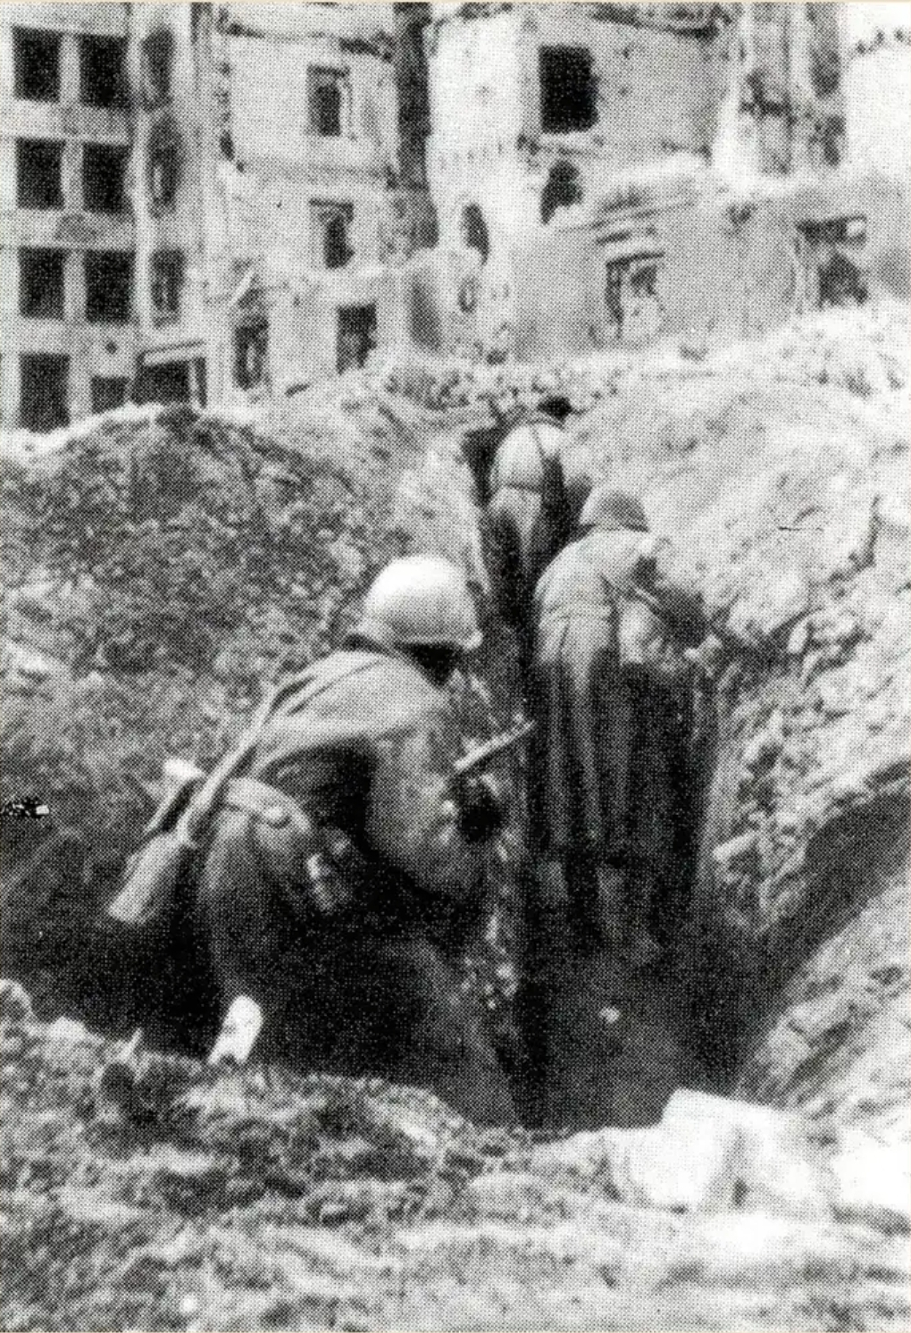
Повесть В окопах Сталинграда посвящена героической обороне города в годах. Это произведение впервые было напечатано в 1946 году в журнале Знамя. Но сразу же было запрещено, так как в нем показывалось автором действительное лицо войны со всеми поражениями и неудачами. Но самое главное заключалось в том, что в этом произведении Виктор Некрасов рассказывал, какой ценой русский народ добился долгожданной Победы!

Slide 3
Эта книга о Великой Отечественной войне стоила автору советского гражданства. Потому что та война, которую видел и пережил Виктор Некрасов, принципиально отличалась от войны, "разрешенной" официальной пропагандой. В книге нет ни борьбы идеологий, ни громких слов - есть только быт, порой неприглядный, грязный, но живой, списанный с натуры, тот быт, которого не придумаешь даже при самой буйной фантазии.

Slide 4
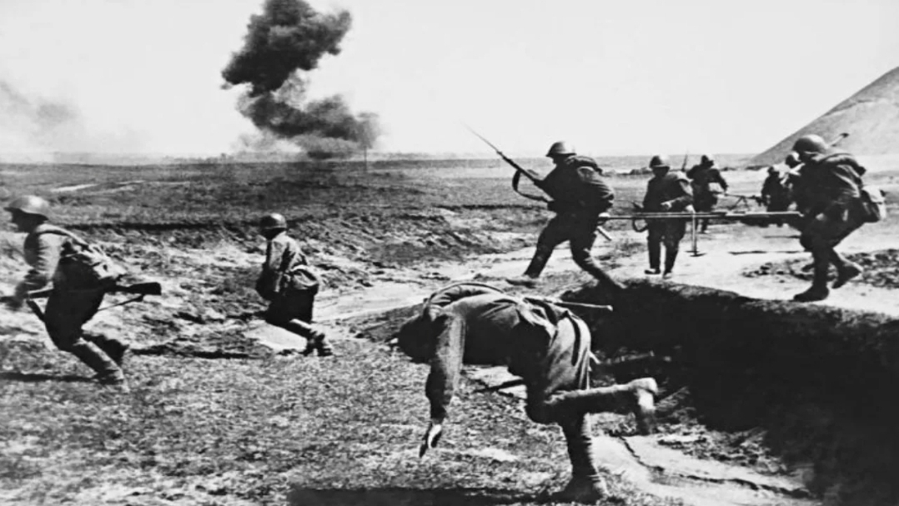
Роман Виктора Платоновича Некрасова "В окопах Сталинграда" рассказывает о военных событиях сталинградского периода. Главное в произведении - правда о бесчеловечности войн, "справедливых" и "несправедливых". На поверхности повествования - военный быт и народный героизм, увиденный глазами интеллигента, в его основе - глубоко запрятанный бунт против идеи "человека- винтика".

Slide 5
В своем произведении Виктор Некрасов стремился показать реальных защитников отечества, которые во время страшных сражений испытывали понятные и естественные человеческие чувства: страх смерти, тоску по близким людям и мирной жизни, отчаяние после потерь и отступлений, гордость за товарищей.

